Slide 1
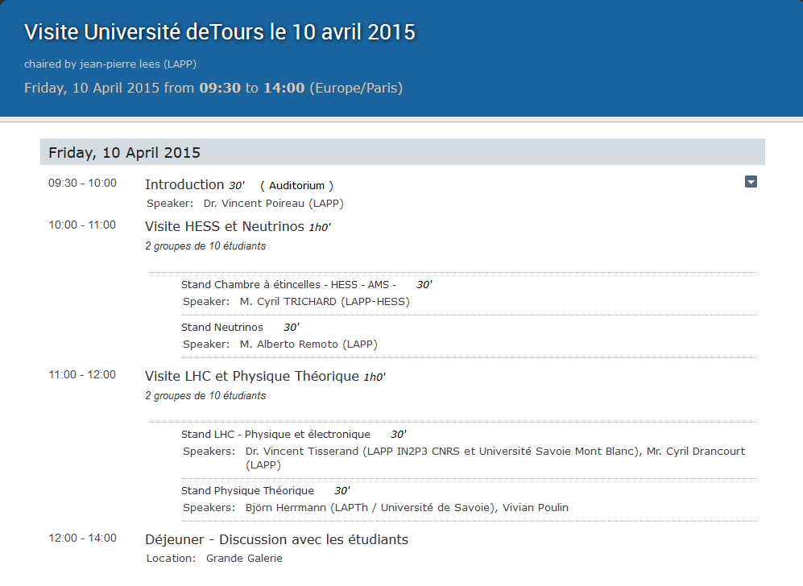

Slide 2
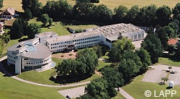
Vincent POIREAU
Chargé de Recherche au CNRS
LABORATOIRE d’ANNECY-le-VIEUX
de PHYSIQUE des PARTICULES
Laboratoire du CNRS/IN2P3 depuis 1976
et
de l’Université Savoie Mont Blanc depuis 1995
CNRS: Centre National de la Recherche Scientifique
IN2P3: Institut de Physique Nucléaire et de Physique des Particules
Notes:
Je vous remercie tout d abord de m avoir invite a venir presenter le lapp devant cette assemblee , meme si en 10mn je ne vais pouvoir vous donner qu un appercu succint de ce que nous faisons au laboratoire.

Slide 3
Sommaire
Physique des particules
Présentation du laboratoire
Les accélérateurs de particules
Les expériences du laboratoire

Slide 4
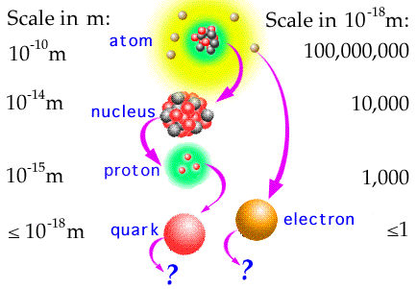
La vocation du LAPP est l’étude des constituants élémentaires de la matière et des interactions (forces) fondamentales auxquelles ils sont soumis.
Pas la physique atomique….
Ni la physique nucléaire…
Mais la physique
des particules
Notes:
La vocation du LAPP est l’exploration de l’infiniment petit, c'est-à-dire la mise à jour des constituants ultimes de la matière et la compréhension de leurs interactions. Nous travaillons donc a une échelle bien plus petite que celle de l atome [physique du solide et physique atomique) et même plus petite que celle du noyau (physique nucléaire).
Les recherches des 50 dernières années ont permis de construire un modèle dans lequel les briques élémentaires sont les quarks, au nombre de six, et les leptons, également au nombre de six. Les forces y apparaissent associées a l échange de particules nommées bosons et ce cadre unifie 3 des 4 interactions fondamentales, les forces forte, faible et électromagnétique. Seule la 1iere famille existe dans la nature: electron et son neutrino pour les leptons, proton, forme de deux quarks u et un quark d, pour le s quarks

Slide 5
Particules élémentaires
Matière ordinaire
Matière créée par les
collisions à haute énergie

Slide 6
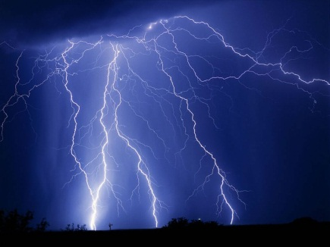
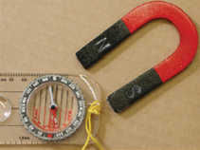
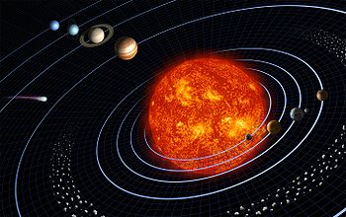
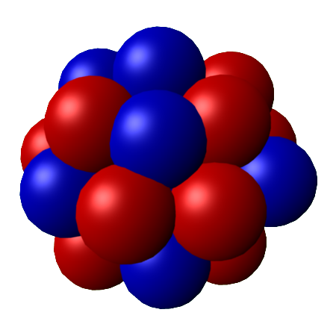
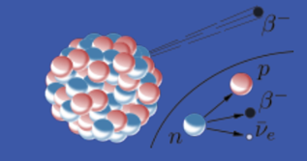
Interactions fondamentales
Interaction électromagnétique
Interaction gravitationnelle
Interaction forte
Interaction faible
Ces interactions sont transmises par des particules

Slide 7
Modèle standard

Slide 8
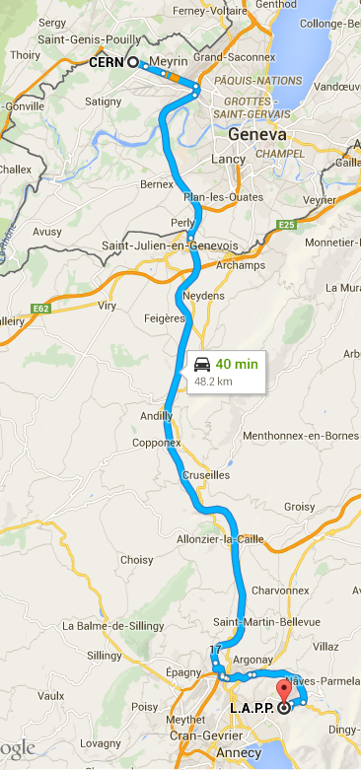
Le CERN
Le Centre Européen pour la Recherche Nucléaire a été créé il y a 60 ans pour étudier les interactions nucléaires.
Le mandat: "L'Organisation assure la collaboration entre Etats européens pour les recherches nucléaires de caractère purement scientifique et fondamental, ainsi que pour d'autres recherches en rapport essentiel avec celles-ci." est clair.
Maintenant on parle souvent du Laboratoire Européen de Physique de Particules.
Le CERN est à une cinquantaine de kilomètres d’Annecy.
C’est pour cette raison que le LAPP a été construit ici.

Slide 9
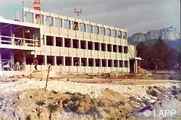
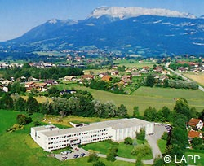
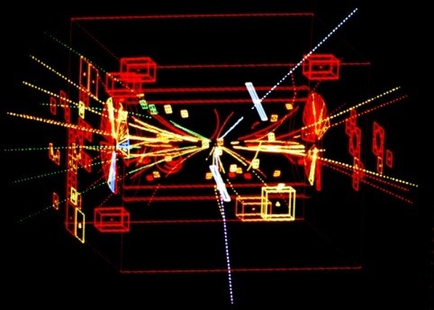
1976: création du LAPP par Marcel Vivargent (1926-2010) et un groupe de physiciens d’Orsay désireux de se rapprocher du CERN.
Le LAPP a participé à des expériences importantes de l'histoire de la physique des particules, dont UA1, qui permit en 1983 de découvrir les bosons W et Z (Carlo Rubbia, prix Nobel de physique 1984)
Notes:
Le LAPP, laboratoire d’Annecy Le Vieux de Physique des Particules, fut crée en 1976, voici plus de 30 ans, par des physiciens originaires de la faculté d’Orsay qui cherchaient à se rapprocher du CERN pour diminuer la fatigue due au transports et être plus près de leurs expériences, qui a cette époque étaient presque toutes situées au CERN.

Slide 10
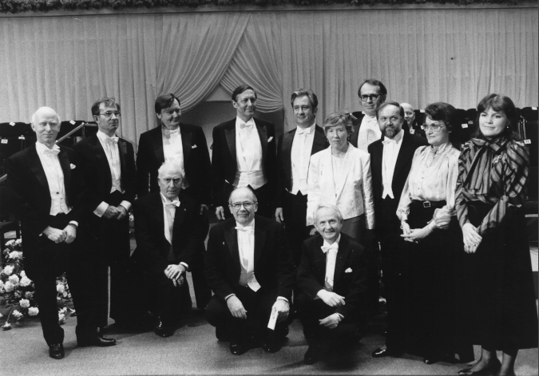
Bernard Aubert, physicien responsable du groupe UA1 LAPP
Carlo Rubbia, prix nobel 1984
07/04/2013
Présentation LAPP

Slide 11
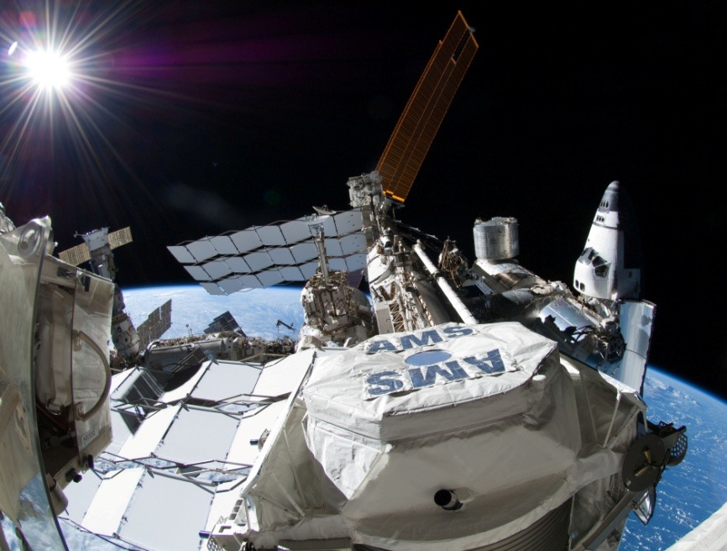
Le LAPP évolue
1991 le LAPP s'agrandit…
1990-2000: Expériences au LEP (e⁺e⁻) au CERN :
le Modèle Standard est testé avec précision
Nouveau domaine des Astroparticules : ondes gravitationnelles, rayons cosmiques de très grande énergie, matière noire, antimatière dans l'Univers.
Expériences sur des sites éloignés: Italie, Californie, Namibie, station spatiale internationale (ISS)
2011 installation d’AMS sur l’ISS
2000-2008: au CERN, construction du LHC (p p) et de ses expériences (ATLAS, LHCb)
2012: observation du boson de Higgs (dernière pièce manquante du modèle standard)
2013: Prix Nobel à F. Englert et P.Higgs
2015: Le LHC redémarre avec une énergie augmentée par un facteur 1.6.
Notes:
En 1991 le lapp s’agrandit avec la construction d’un nouveau batiment, le batiment rond dans lequel nous nous trouvons et que vous voyez sur cette photo. En 1995, il devient unite mixte du cnrs et de l universite de savoie. En parallele, le laboratoire etend son champ de recherche au domaine des astroparticules, domaine auquel l’une des visites que vous pourrez suivre sera consacree. [enumerer]. Dans le meme temps, les experiences du laboratoire ont maintenant lieu non seulement au cern, mais aussi sur des sites eloignes [enumerer]

Slide 12
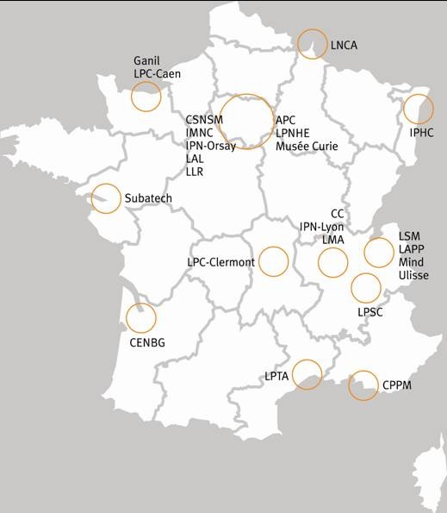
l’IN2P3 et ses laboratoires
L’IN2P3 est un institut du CNRS qui coordonne la recherche en physique nucléaire, physique des particules et astroparticules (connexions infiniment petit / infiniment grand) pour le compte du CNRS et universités, partenariat avec le CEA.
Une vingtaine de laboratoires en France
Notes:
Pour ceux d entre vous qui ne le connaissent pas, le lapp, situe sur la colline d annecy le vieux, est un laboratoire du cnrs et plus specifiquement de l in2p3, institut national de physique nucleaire et de physique des particules . Le lapp est egalement associe a l universite de savoie depuis 1995

Slide 13
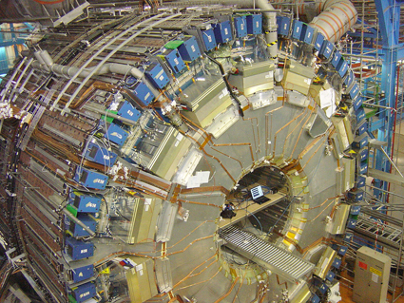
Des physiciens expérimentateurs
Au sein de collaborations internationales, les chercheurs du LAPP participent à la conception et/ou à la réalisation de détecteurs pour des expériences souvent gigantesques et de longue durée, puis analysent leurs résultats pour vérifier ou infirmer les théories et découvrir de nouveaux phénomènes.
Auprès des accélérateurs du CERN ATLAS, LHCb, OPERA (Grand Sasso)
Sur des sites éloignés ou dans l’espace : VIRGO (Pise), HESS (Namibie), AMS (Station spatiale).
Notes:
L exploration de l infiniment petit necessite paradoxalement des appareillages gigantesques et c est au sein de collaboration internationales de plusieurs centaines, voir plusieurs milliers de personnes, que les chercheurs du lapp travaillent, soit a la construction de l appareillage, a la mise au point de tous les programmes necessaires à son exploitation, puis à l analyse des donnees. De tels programmes s etalent desormais sur plusieurs decennies et doivent etre planifies longtemps a l avance

Slide 14
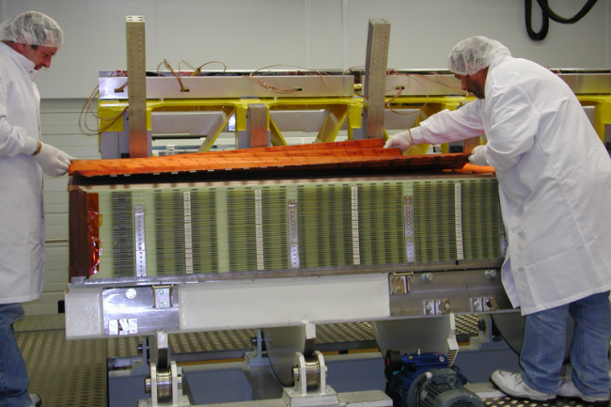
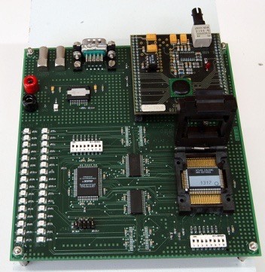
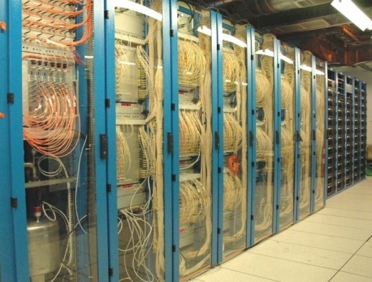
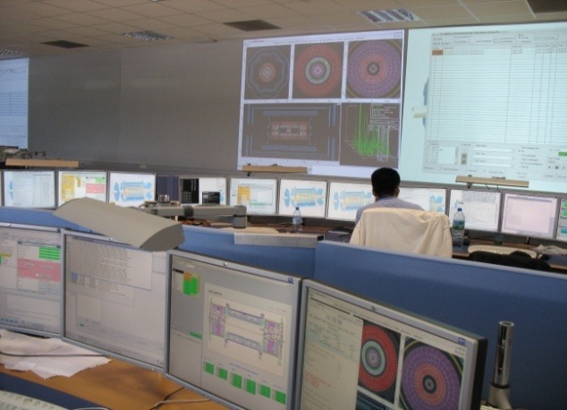
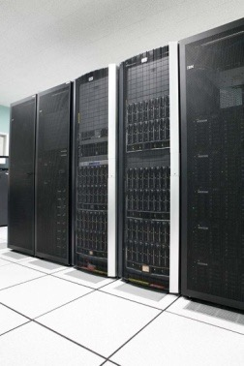
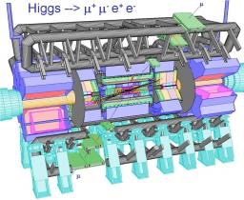
Les services techniques
Mécanique: 24 personnes dont 10 ingénieurs
Electronique: 19 personnes dont 14 ingénieurs
+
+
Informatique: 21 personnes dont 15 ingénieurs
+
+
Administration:~20 personnes

Slide 15
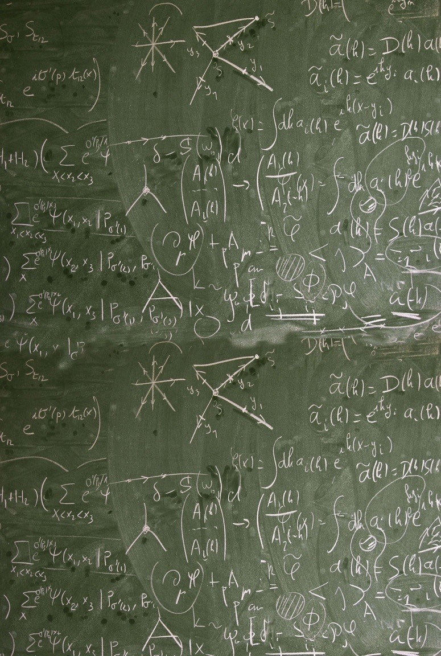
Ce bâtiment abrite également dans ses murs un important groupe de physique théorique, le LAPTH (~40 personnes).
Les théoriciens construisent des modèles et prédisent des effets que les expérimentateurs cherchent à mesurer
Parfois c’est le contraire: les théoriciens doivent modifier leurs modèles ou en créer de nouveaux pour interpréter les résultats des expérimentateurs

Slide 16
59 chercheurs expérimentateurs : permanents, post-doctorants et étudiants + 7 émérites
Au sein de grandes collaborations internationales, ils conçoivent et construisent les expériences, puis interprètent leurs résultats
Une quarantaine de chercheurs théoriciens [LAPTh]
Ils élaborent de nouvelles théories et les confrontent aux expériences.
78 ingénieurs et techniciens CNRS : électronique, informatique, mécanique et administration
Aident à concevoir des détecteurs innovants et souvent situés à la limite de la technologie existante
Budget annuel (hors salaires) ≈ 2 M€
Notes:
Avant de terminer je vous presente quelques chiffres cles qui traduisent l activite de notre laboratoire

Slide 17
Les métiers de la recherche
+8
Chercheurs
Thèses/ Doctorat
Ingénieurs
de recherche
+4/8
Master 2
Ingénieur
d ’études
(+3)
+3/5
Master 1
Ecoles
d ’ingénieurs
+2(+3)
Assistant
ingénieur
(+3)
(+2)
Licence
IUT
BTS
Prépas
0
Technicien
Baccalauréat
Agent
technique
Lycées

Slide 18
Pourquoi
des
accélérateurs de particules?

Slide 19
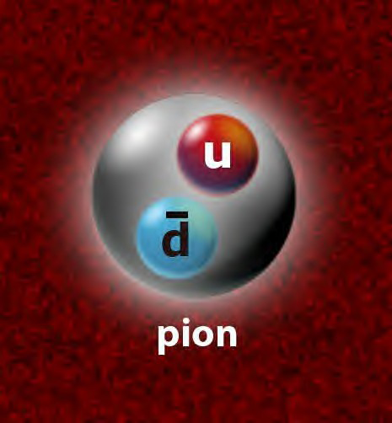
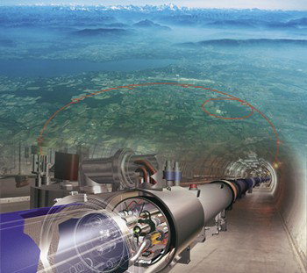
Les pions (ou mésons π) ont été découverts en 1947 en envoyant un ballon sonde à de très hautes altitudes pour étudier les rayons cosmiques (flux de particules venant de l'univers: explosion d'étoile, soleil...).
Depuis de nombreuses particules subatomiques ont été découvertes en associant les quarks et/ou les anti-quarks selon des règles bien précises.
Les nouvelles particules à découvrir sont très énergétiques (masse élevée).
Malheureusement, les nouvelles particules sont rares dans les rayons cosmiques.
Il faut une nouvelle technologie : les accélérateurs de particules.

Slide 20
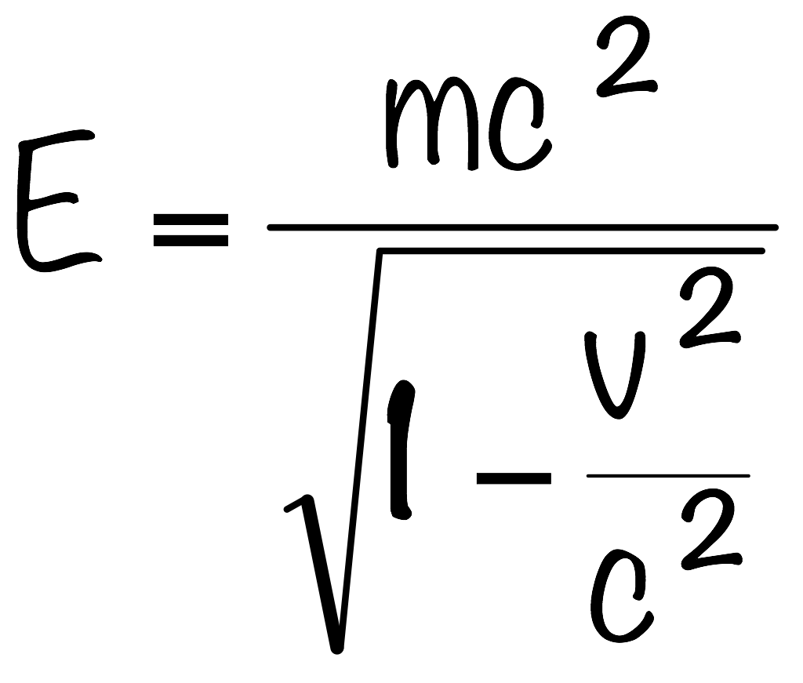
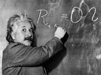
Créer de nouvelles particules massives
Comment créer une nouvelle particule dont la masse est au niveau du TeV (1000 GeV) ?
En envoyant 2 particules de 500 GeV (au moins) l’une contre l’autre.
E1
E1+E2
E2
Problème: énergie disponible dans particule au repos au mieux de E=mc²=1GeV (proton)
Si v approche c, E devient très élevé
Solution: accélérer les particules
Exemple: Au LHC, on a des protons avec E =7000GeV ⇒ v= 0,999999991c
→ Seulement 11km/h de moins que la vitesse de la lumière…
→ On va donc devoir accélérer beaucoup….
A partir du principe d'équivalence E = mc², on peut créer de la masse (particules) à partir de l'énergie
S. Viret, Masterclasses IPNL 2012
3

Slide 21
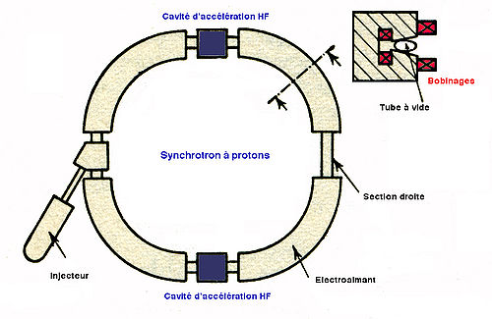
Instruments qui utilisent des champs électriques (accélération) et magnétiques (guidage) pour accélérer des particules chargées et leur communiquer de l'énergie
En général on accélère:
Des électrons e⁻ (anti-électrons e⁺)
Des protons p⁺ (anti-protons p⁻)
Cavité d’accélération Haute Fréquence
électroaimants
Principe: équivalence énergie-masse: E= γ mc².
Energie de l’accélérateur → création de nouvelles particules massives
Tube à vide
électroaimants
Cavité d’accélération Haute Fréquence

Slide 22
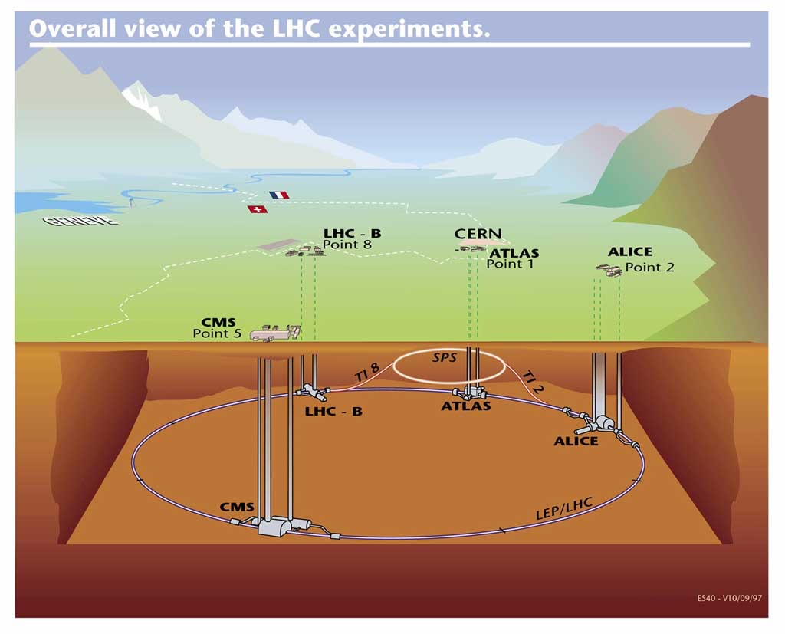
Lieu : CERN
Profondeur : 100 m
Circonférence : 27 km
2009/2010: démarrage du
LHC (Large Hadron Collider)
le plus puissant accélérateur du monde, à 50 km d’Annecy
E = mc² = 14 TeV (énergie équivalente à environ 14000 fois la masse du proton)
Notes:
L’actualite au lapp, c est evidemment le LHC, un anneau de 27kms et enterré à 100 m sous terre qui est l accelerateur le plus puissant du monde. Pres de la moitie des chercheurs du lapp travaillent sur des experiences aupres du LHC
A l’intérieur circulent en sens inverse des paquets de protons, guidés par quelques 9000 aimants supraconducteurs extrêmement puissants. Ces aimants baignent dans l’hélium liquide [-271.3 degrés C] ce qui fait probablement du tunnel du LHC l’endroit le plus froid sur terre.
Les faisceaux qui sont injectés dans le LHC se composent de plus de 2000 paquets contenant chacun une centaine de milliards de protons. Voyageant quasiment à la vitesse de la lumière (ils parcourent environ 11000 tours en une seconde), ils seront injectés, accélérés, puis maintenus en circulation pendant des heures. Dans la majeure partie de l’anneau, les faisceaux voyagent dans deux lignes sous vide séparées, mais en quatre points d’interactions, entrent en collision au cœur de quatre expériences appelées Atlas, CMS, Alice et LHCb. Chaque seconde, près de quarante millions de collisions sont produites dans les points d’interaction du faisceau.

Slide 23
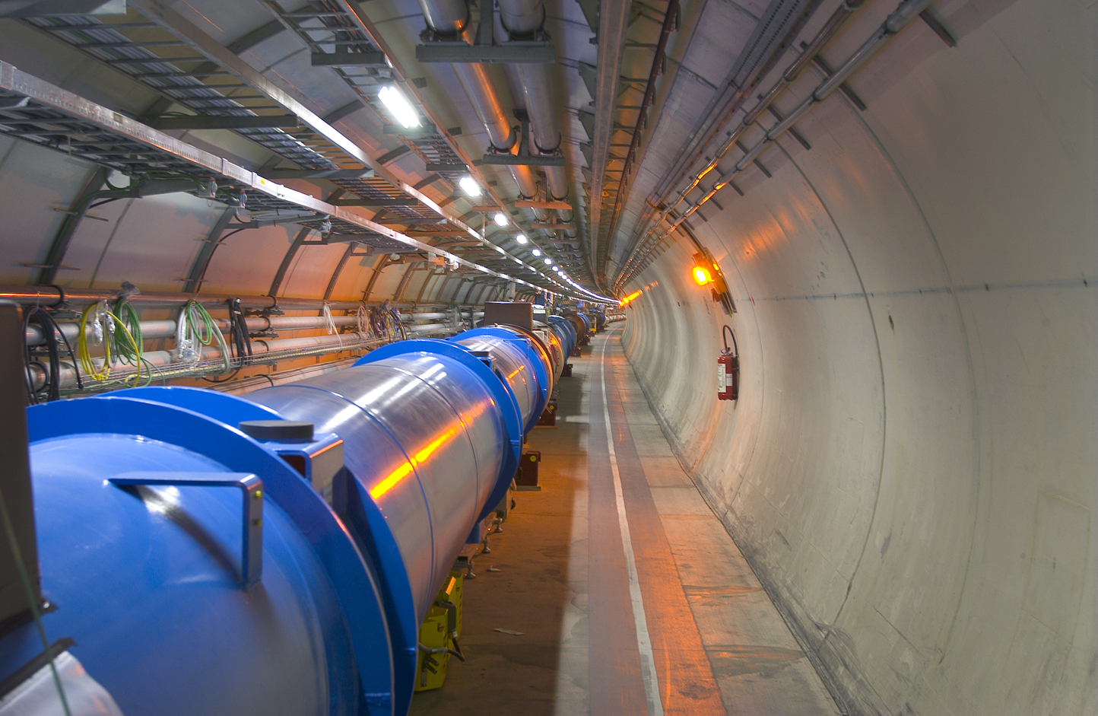

Slide 24
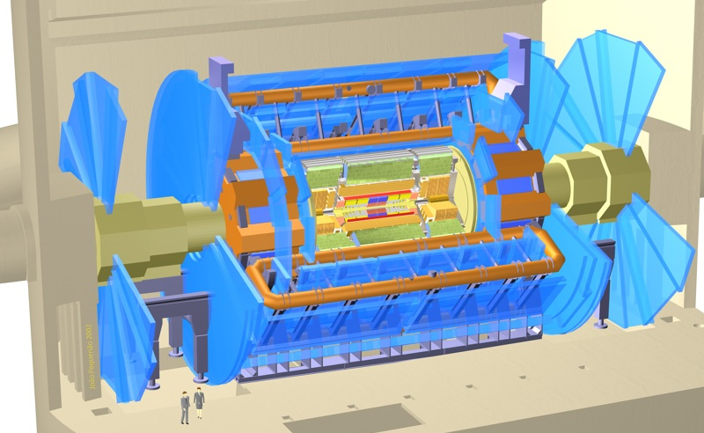
L’expérience ATLAS au LHC
©CERN
22 m de haut, 44 m de long, poids de 7000 tonnes, dans une caverne à 100m sous terre
Composé de plusieurs sous-détecteurs
Une des expériences phare du LHC
Découverte de nouvelles particules?

Slide 25
Notes:
L experience phare est sans conteste l experience atlas, un gigantesque detecteur de plus de 7000 tonnes mesurant pres de 22m de hauteur et 44m de long. Le lapp a participe a la construction d un detecteur nomme calorimetre electromagnetique, en rouge sur ce shema. Depuis la fin 2009, atlas enregistre ses premieres collisions, dont vous voyez ici un exemple a travers les traces laissees par les particules dans le detecteur

Slide 26
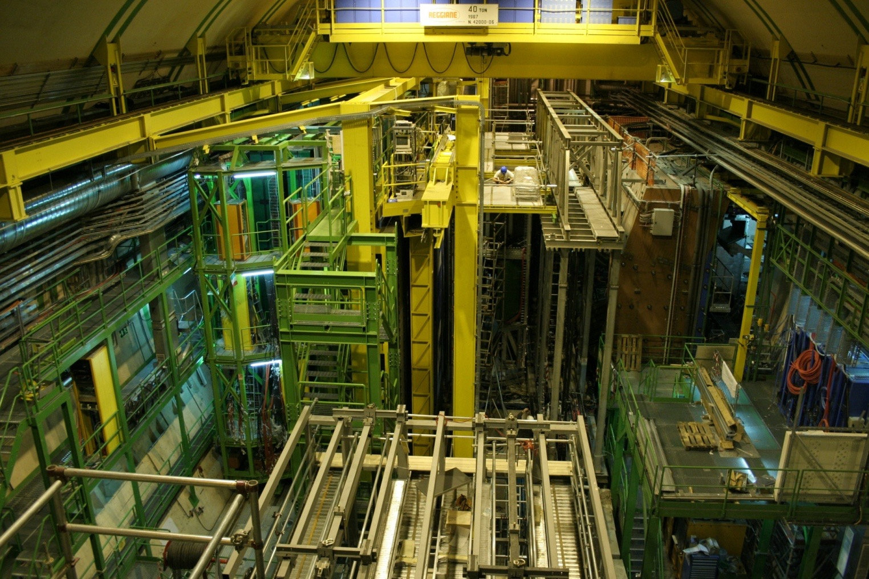
L’expérience LHCb
B⁺ : anti b – u
B⁰d: anti b – d
B⁰s: anti b – s
Pour étudier l'asymétrie matière – anti-matière
Notes:
Le lapp participe egalement a l experience lhcb, specialisee dans la recherche de differences entre matiere et antimatiere

Slide 27
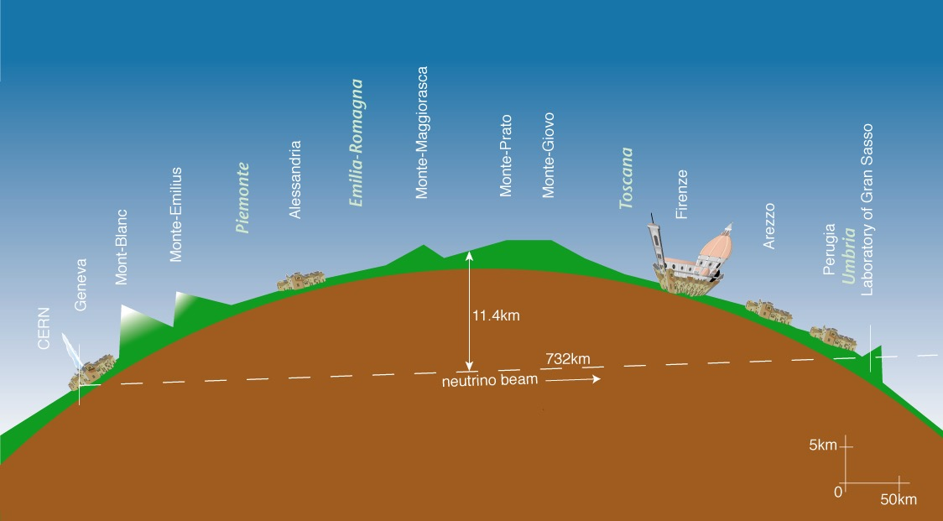
L’expérience OPERA : étude des neutrinos

Slide 28
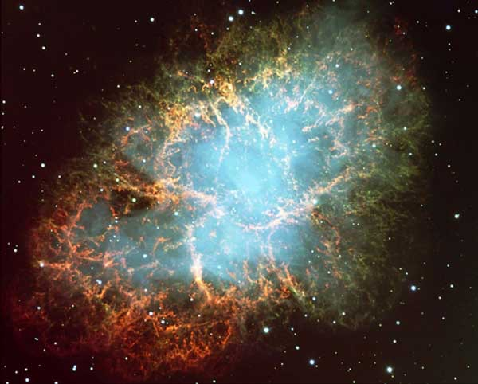
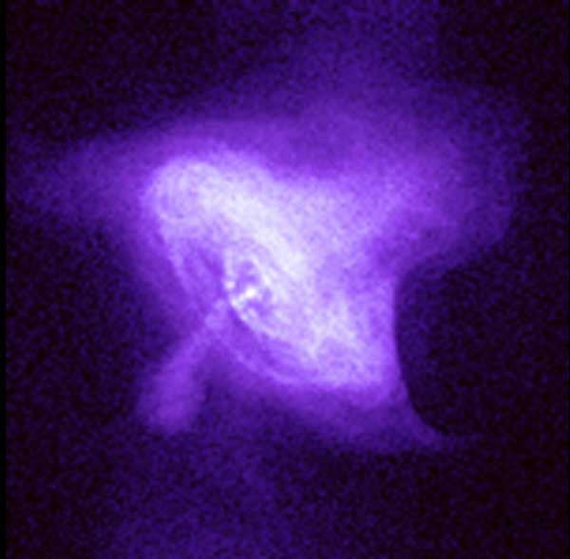
© HESS/IN2P3/Max Planck Institute
Image optique et Image en rayons X de la nébuleuse du Crabe (reste d’une explosion de supernova)
L’espace contient aussi des accélérateurs naturels extrêmement puissants (restes de supernova, nébuleuses de pulsars, AGN, …)
c’est le domaine des expériences d’Astroparticules
07/04/2013
Présentation LAPP

Slide 29
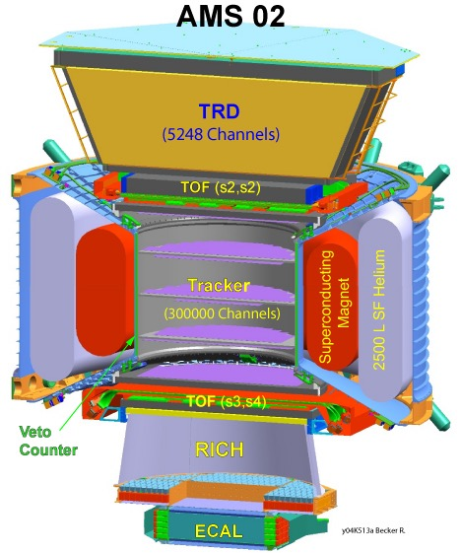
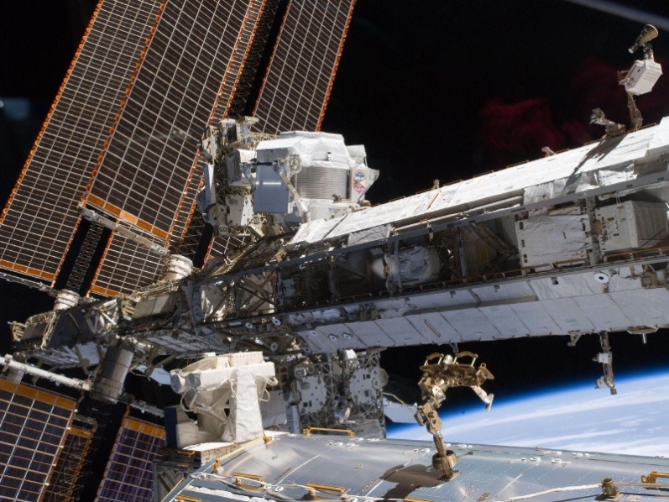
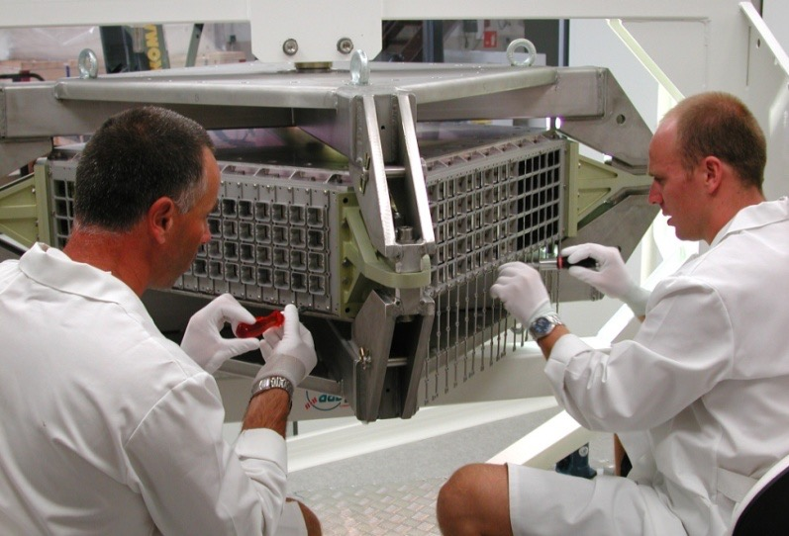
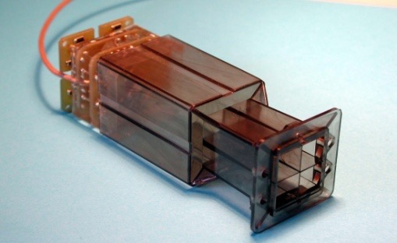
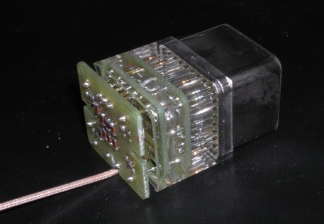
L’expérience AMS
Pour rechercher de l’antimatière et la matière noire dans l’espace et mesurer les propriétés du rayonnement cosmique…
Boîtier des photo-
multiplicateurs (PM)
Electronique front-end
des PM
Notes:
Mais si tout se passe bien l experience phare du laboratoire en 2011 sera tres certainement ams, une experience destinee a rechercher des traces d anti matiere dans l espace. Elle sera lancee par la navette spatiale en fevrier 2011 pour etre installee sur la station spatiale internationale: une grande premiere pour le lapp!

Slide 30
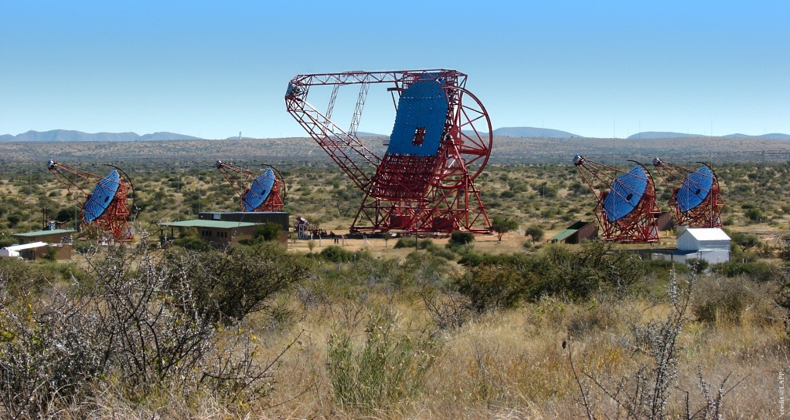
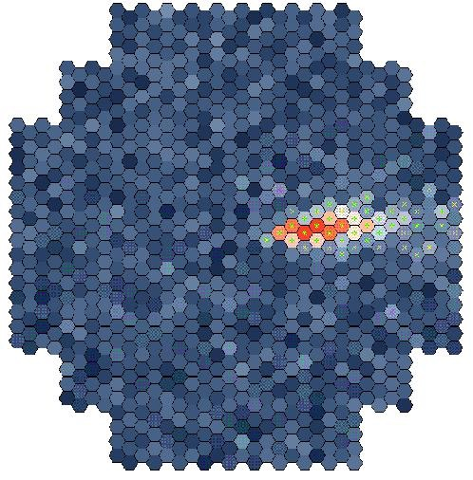
L’expérience H.E.S.S.
En Namibie, étudie les sources de photons cosmiques de très haute énergie (Eγ>100GeV)
Gerbe Atmosphérique
~ 10 km
~ 1o
Lumière Cherenkov
~ 120 m

Slide 31
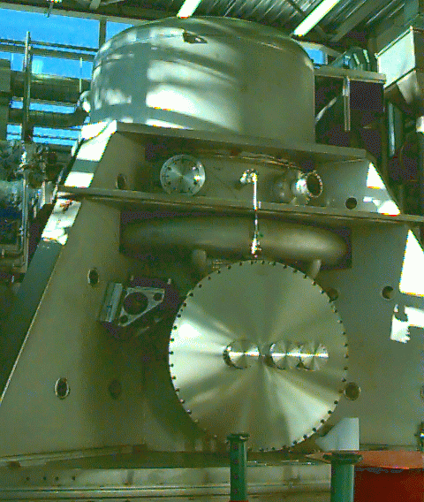
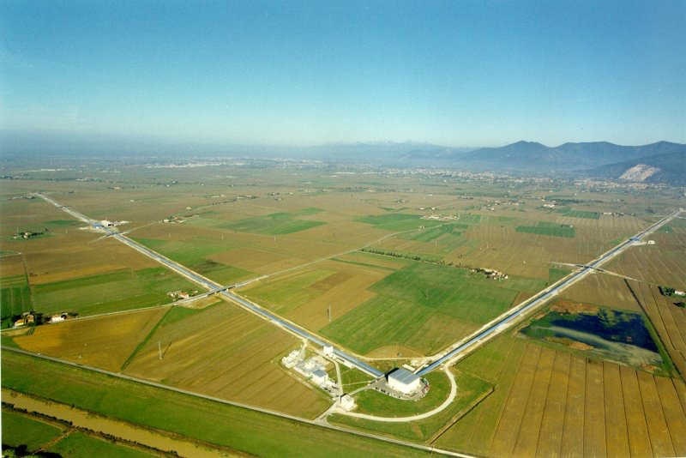
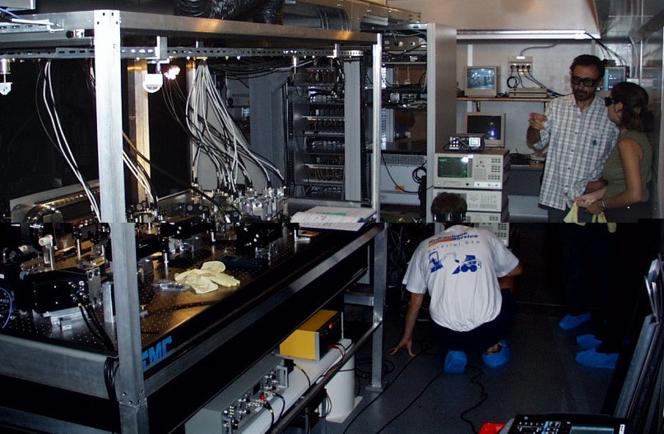
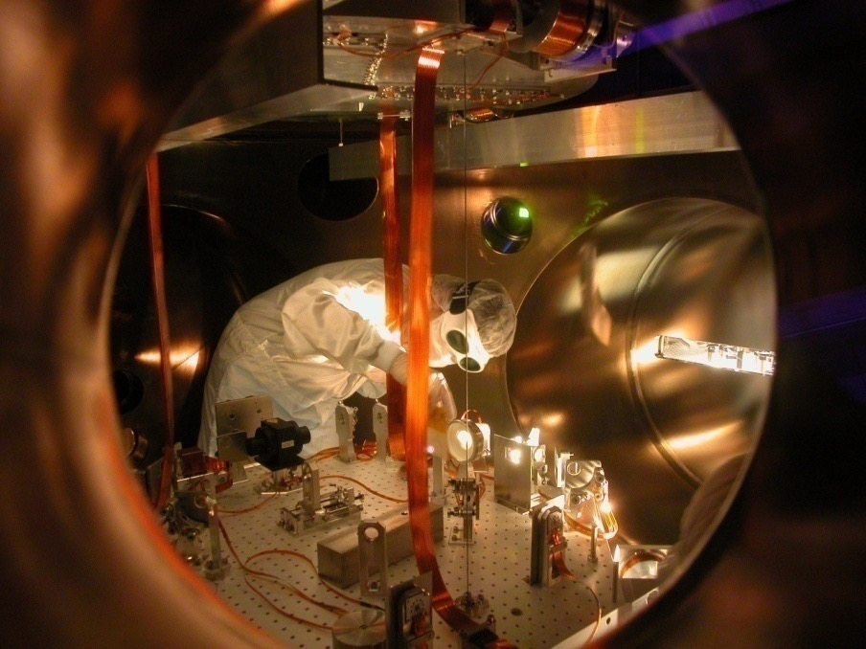
L'expérience Virgo
Détection d’ondes gravitationnelles de source cosmique
Interféromètre suspendu de Michelson avec ses bras de 3km
Banc de détection et électronique

Slide 33
SUPPLEMENT

Slide 34
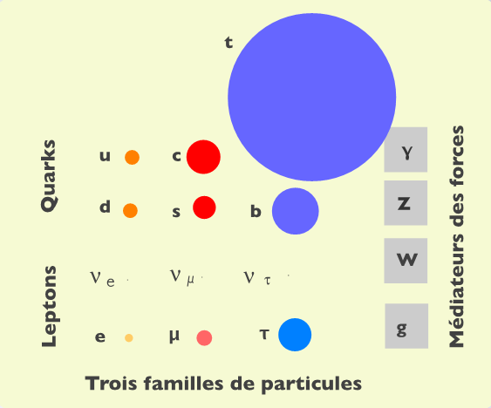
Les questions
Pourquoi y a-t-il trois familles de leptons et de quarks ?
Pourquoi de telles différences
de masse ?
Comment introduire la gravité
dans le modèle standard ?
Les 4 interactions sont-elles
les facettes d’une même force
unique ?

Slide 35
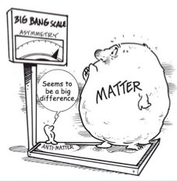
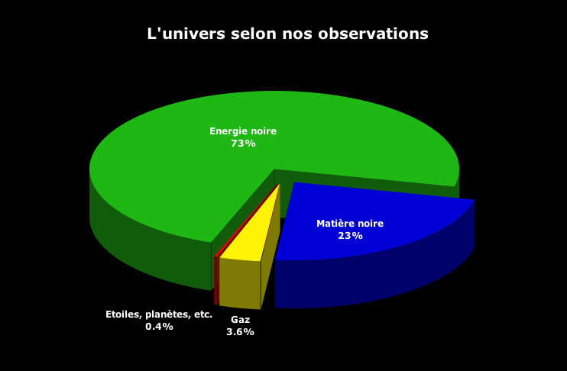
Les questions
Où est passé l’antimatière ?
De quoi est fait l’univers ?
On n’en connait que 4 % !
Qu’est-ce que la matière noire ? Et l’énergie noire ?

Slide 36
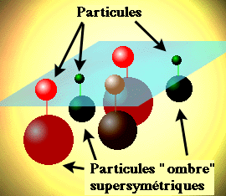
Les questions
Existe-t-il des particules encore inconnues ?
Peut-on casser les leptons et les quarks ?
Les particules sont-elles des cordes ?
Vit-on dans un monde à plus de 3
dimensions ?

